Slide 1



Praktické cvičenia z predmetu Automobilová elektronika.
Meranie polohy vačkového hriadeľa automobilu
KIA CEED

Slide 2
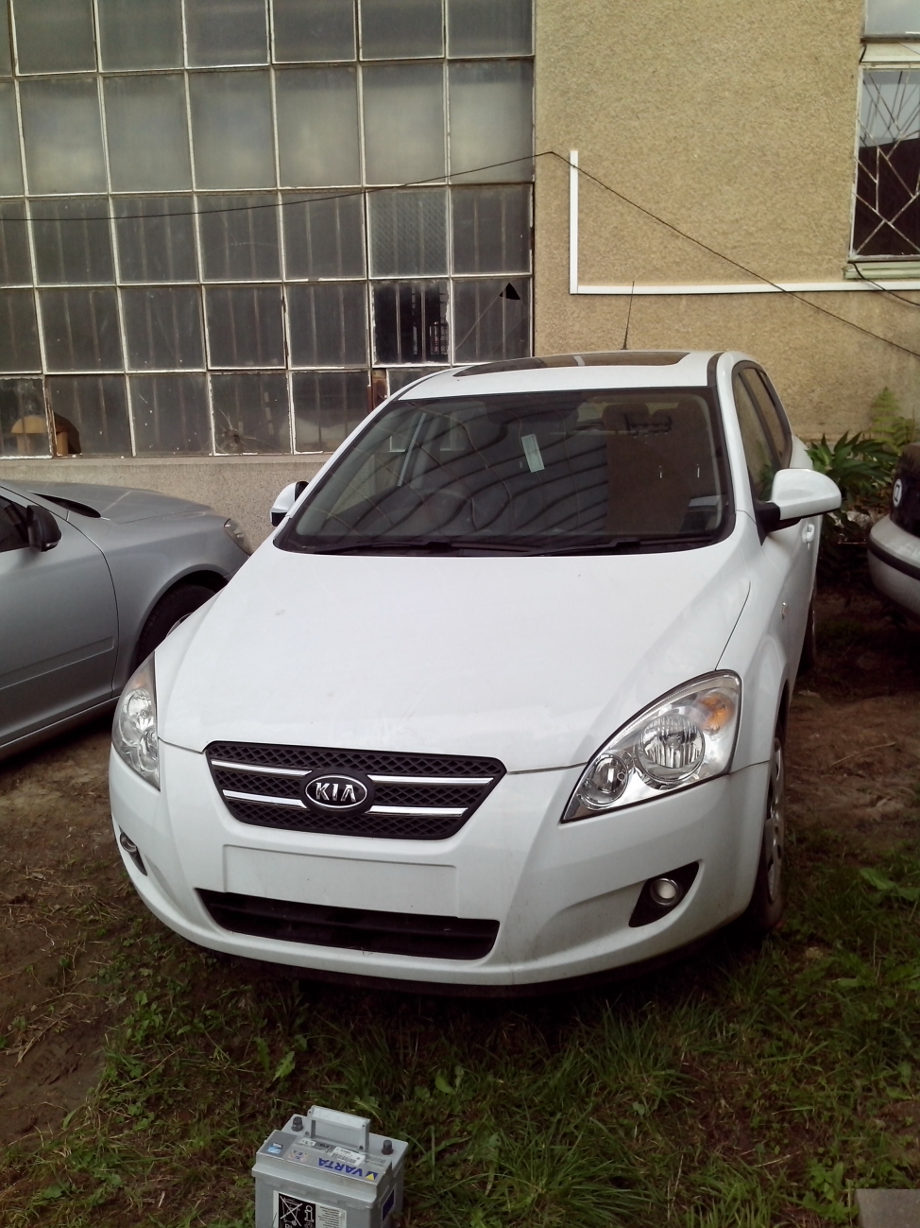
OBSAH
Úloha
Súpis prístrojov
Teoretický rozbor
Postup merania

Slide 3
Úloha
Pomocou diagnostickej stanice odmerajte výstup zo snímača polohy vačkového hriadeľa.
Pri zmene otáčok motora od sledujte priebeh signálu vačkového hriadeľa pri vami určených hodnotách otáčok motora.
Otáčky motora si zvolíme ľubovoľne (napr. 600, 1200, 1400, 2000, 2400, 3000 ot./min).
Na základe odmeraných hodnôt získaných z nameraného osciloskopického priebehu, zistíme časy periód prislúchajúce k daným otáčkam motora a zhotovíme vzájomnú závislosť graficky aj tabuľkovo.

Slide 4
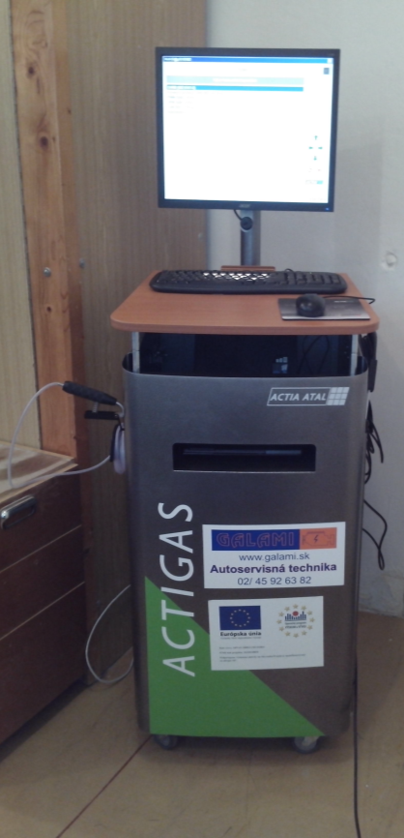
Súpis použitých prístrojov
Diagnostická stanica ACTIGAS k nej prislúchajúci osciloskop Multi-Di@g scope
Súprava prislúchajúcich káblov k meraniu
Osobný automobil KIA CEED

Slide 5
Teoretický rozbor
Vačkový hriadeľ je hriadeľ, na ktorom sú vytvorené vačky. Je to základná súčasť vačkového mechanizmu, používaného na transformáciu rotačného pohybu na priamočiary vratný. Rotačný pohyb vykonáva hriadeľ, priamočiary vratný povrch vačky snímaný v ľubovoľnej pevnej rovine prechádzajúcej osou otáčania hriadeľa.
Vačkový hriadeľ sa používa napríklad pri ventilovom rozvode piestových spaľovacích motorov. Počet vačiek na hriadeli závisí v tomto prípade od: počtu valcov v jednom rade motora, počtu ventilov na valec a riešenia ventilového rozvodu.

Slide 6
Teoretický rozbor
Vlastnosti a princíp činnosti Hallovho snímača:
  S vačkovým hriadeľom je unášaný kotúč z magnetického materiálu
  Ak sa v kotúči objaví vybratie(zub), dôjde k zmene sily magnetického poľa priečne na Hallov prvok
  Snímač zaznamená vznik Hallovho napätia
Otáčaním zubového kotúča dochádza k zmene Hallovho napätia U (rádovo mV), ktoré elektronika v snímači zmení na pravouhlý výstupný napäťový signál. Signál je privedený na radiacu jednotku, ktorá ho vyhodnotí a získa požadované dáta (napr. poskytne RJ(riadiaca jednotka) informáciu, ktorý valec sa práve nachádza v pracovnom takte)

Slide 7
Postup merania
*VAROVANIE*
NIKDY SA NEDOTÝKAJ POHYBUJÚCICH SA ČASTÍ MOTORA.
PRI MERANÍ PRACUJ OPATRNE A DBAJ NA SVOJU ALE AJ OSTATNÝCH BEZPEČNOSŤ.

Slide 8
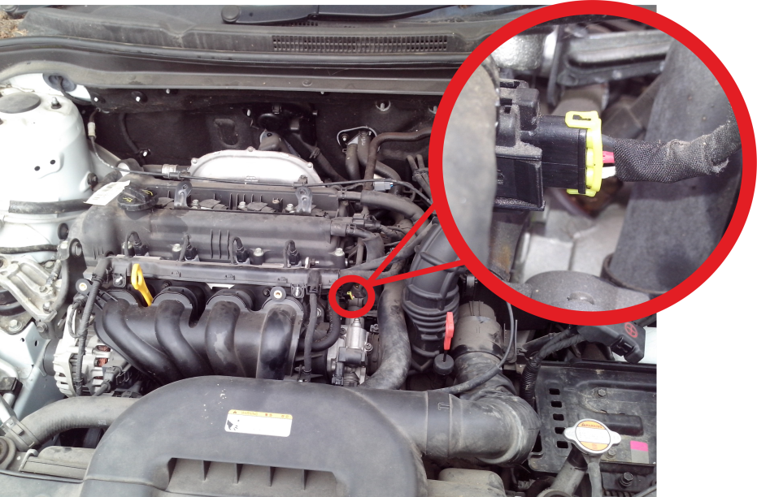
Postup merania
1. V motorovom priestore lokalizujeme polohu snímača vačkového hriadeľa (Obr.)

Slide 9
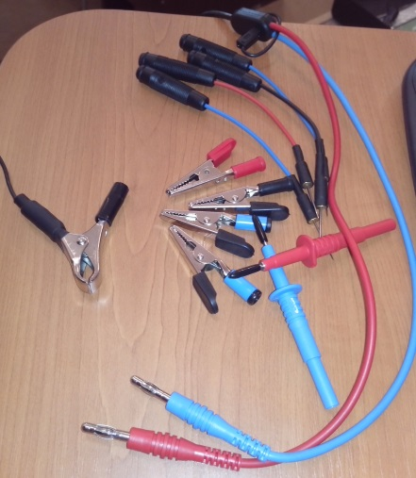
Postup merania
2. K snímaču pripojíme kladný pól osciloskopickej sondy. Použijeme pri tom vhodné napichovacie káble (Obr). Záporný pól sondy pripojíme ku kostre vozidla alebo zápornému pólu batérie

Slide 10
Postup merania
3. Signál ktorý budeme sledovať a vyhodnocovať je na červenom (strednom) vodiči snímača.

Slide 11
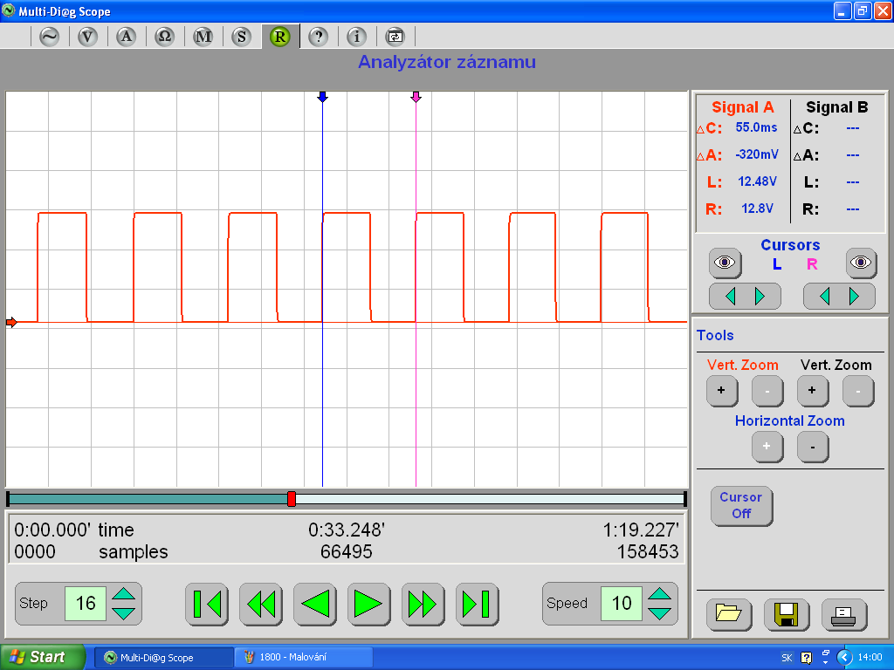
Postup merania
4. Po pripojení osciloskopickej sondy zapneme program Multi-Di@g Scope, naštartujeme motor automobilu a nastavíme časovú základnu (cca. 125ms/div) a napäťovú mierku (cca 2 a viac V/div).
Príklad zaznamenaného signálu vačkového hriadeľa pri 2200 ot/min.

Slide 12
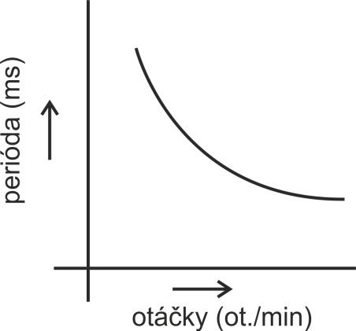
Postup merania
5. Po vhodnom nastavení parametrov začneme merať. Každých niekoľko sekúnd zvýšime otáčky (zaznamenáme hodnotu otáčok) aby bolo jednoduchšie vyčítať periódu signálu z grafu.
Celý priebeh signálu si nahráme pomocou Multi-Di@g Scope (tlačidlo Rec).
Odčítané hodnoty graficky (Obr.) vyhodnotíme.
Spracujeme zadanie podľa pokynov vyučujúceho

Slide 13
ĎAKUJEM ZA POZORNOSŤ
Vypracoval Ing. Ján Schneider pre potreby výučby predmetu automobilová elektronika na TUKE FEI KEMT

